Slide 1
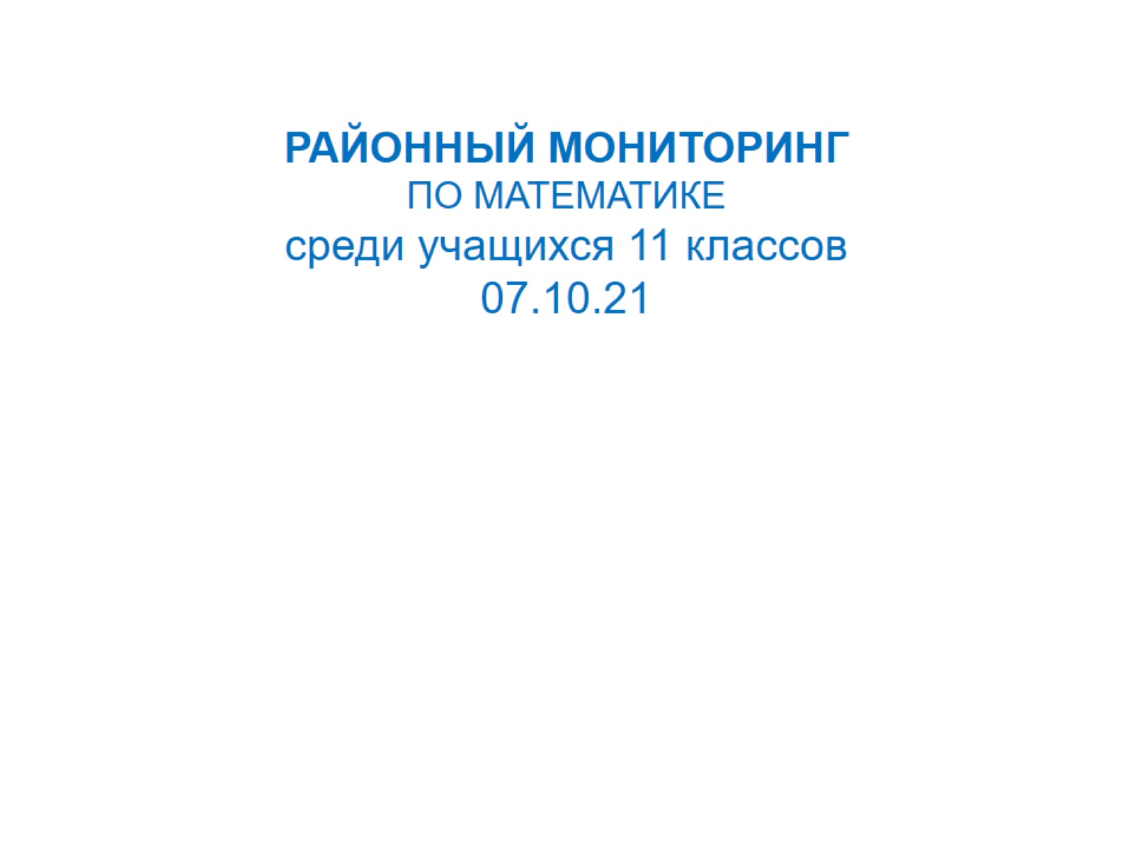
РАЙОННЫЙ МОНИТОРИНГ
ПО МАТЕМАТИКЕ среди учащихся 11 классов
07.10.21

Slide 2
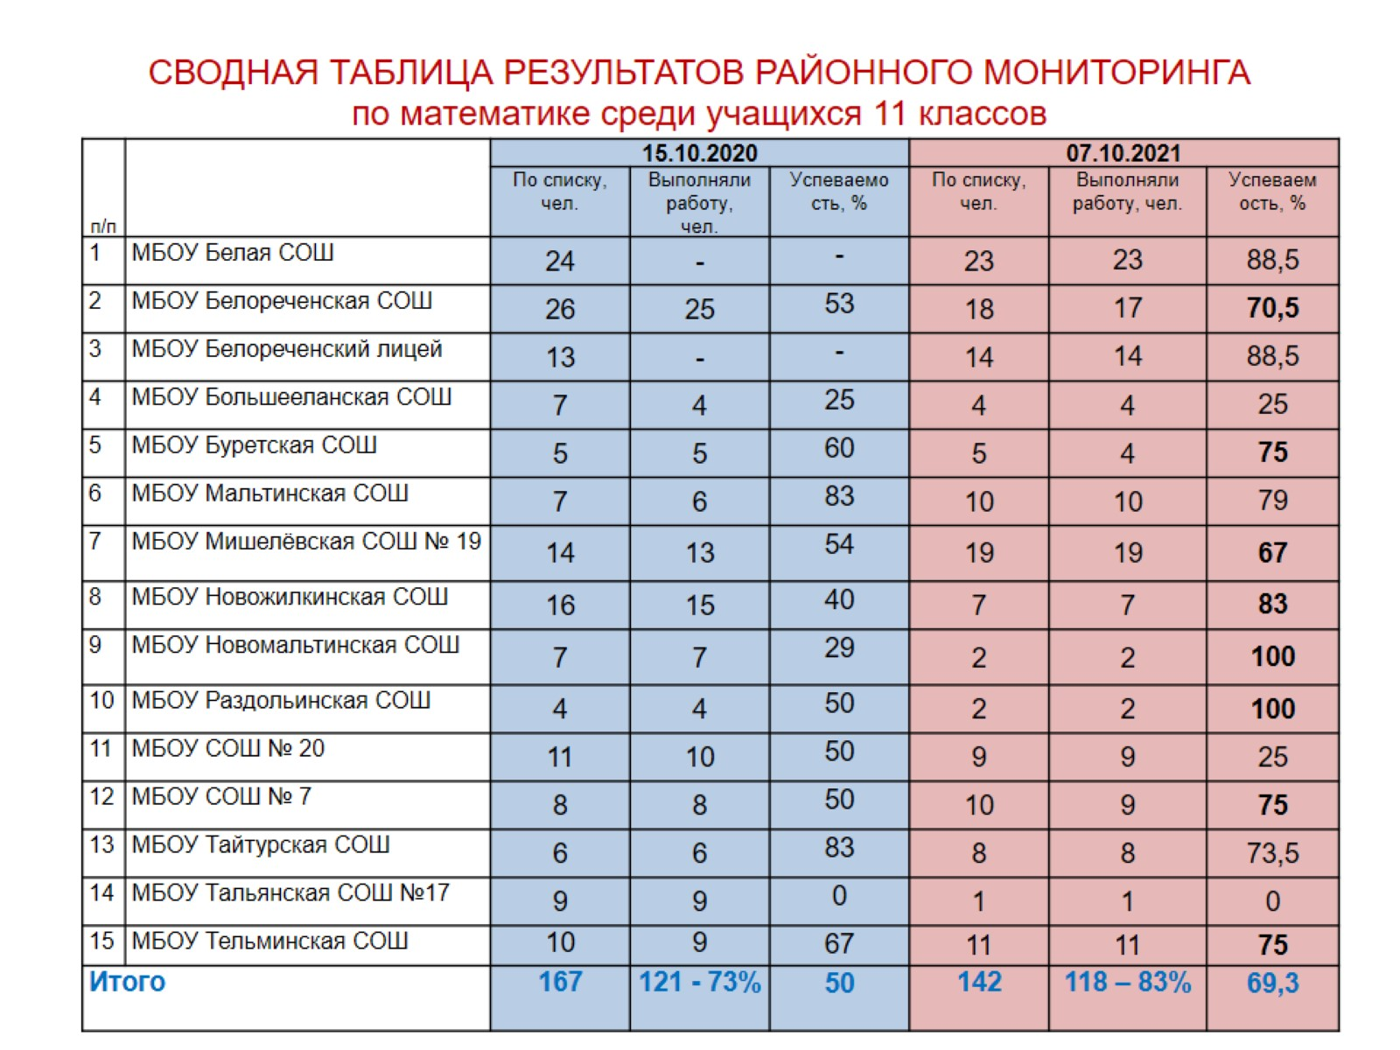
СВОДНАЯ ТАБЛИЦА РЕЗУЛЬТАТОВ РАЙОННОГО МОНИТОРИНГА по математике среди учащихся 11 классов

Slide 3
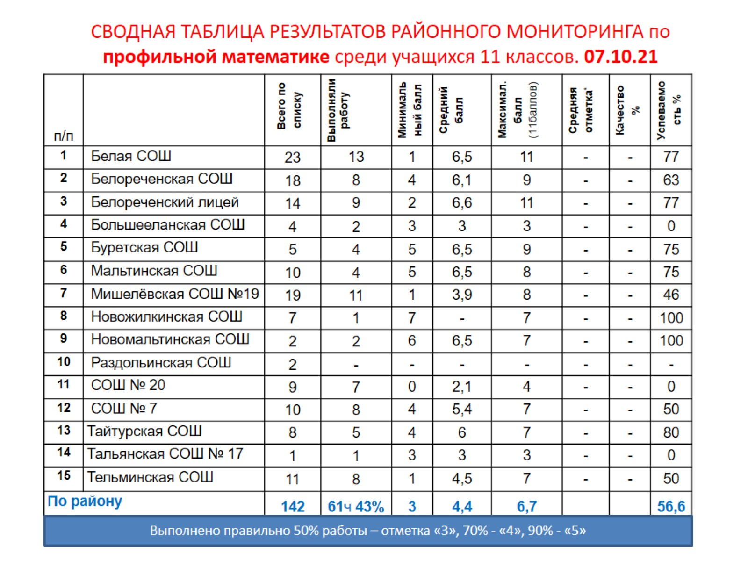
СВОДНАЯ ТАБЛИЦА РЕЗУЛЬТАТОВ РАЙОННОГО МОНИТОРИНГА по профильной математике среди учащихся 11 классов. 07.10.21

Slide 4
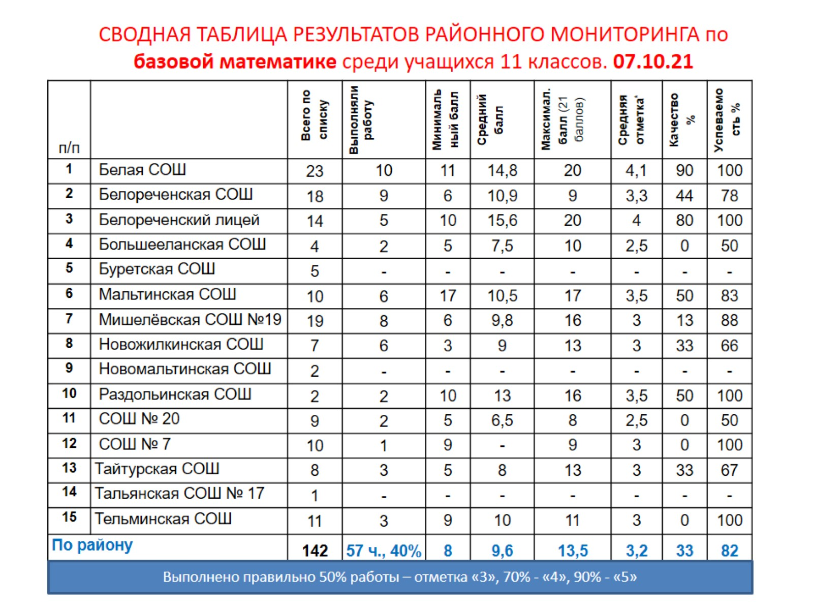
СВОДНАЯ ТАБЛИЦА РЕЗУЛЬТАТОВ РАЙОННОГО МОНИТОРИНГА по базовой математике среди учащихся 11 классов. 07.10.21

Slide 5
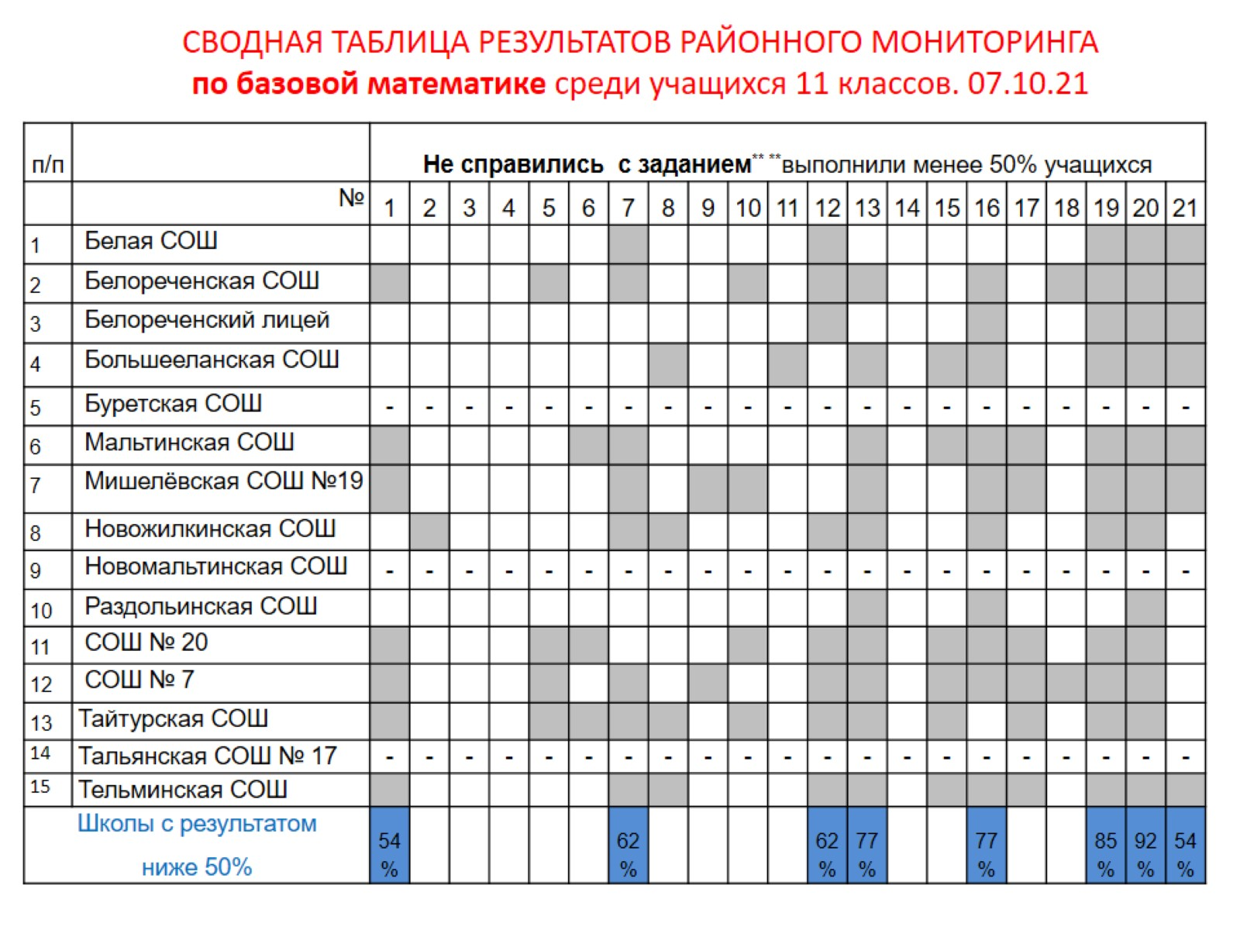
СВОДНАЯ ТАБЛИЦА РЕЗУЛЬТАТОВ РАЙОННОГО МОНИТОРИНГА по базовой математике среди учащихся 11 классов. 07.10.21

Slide 6
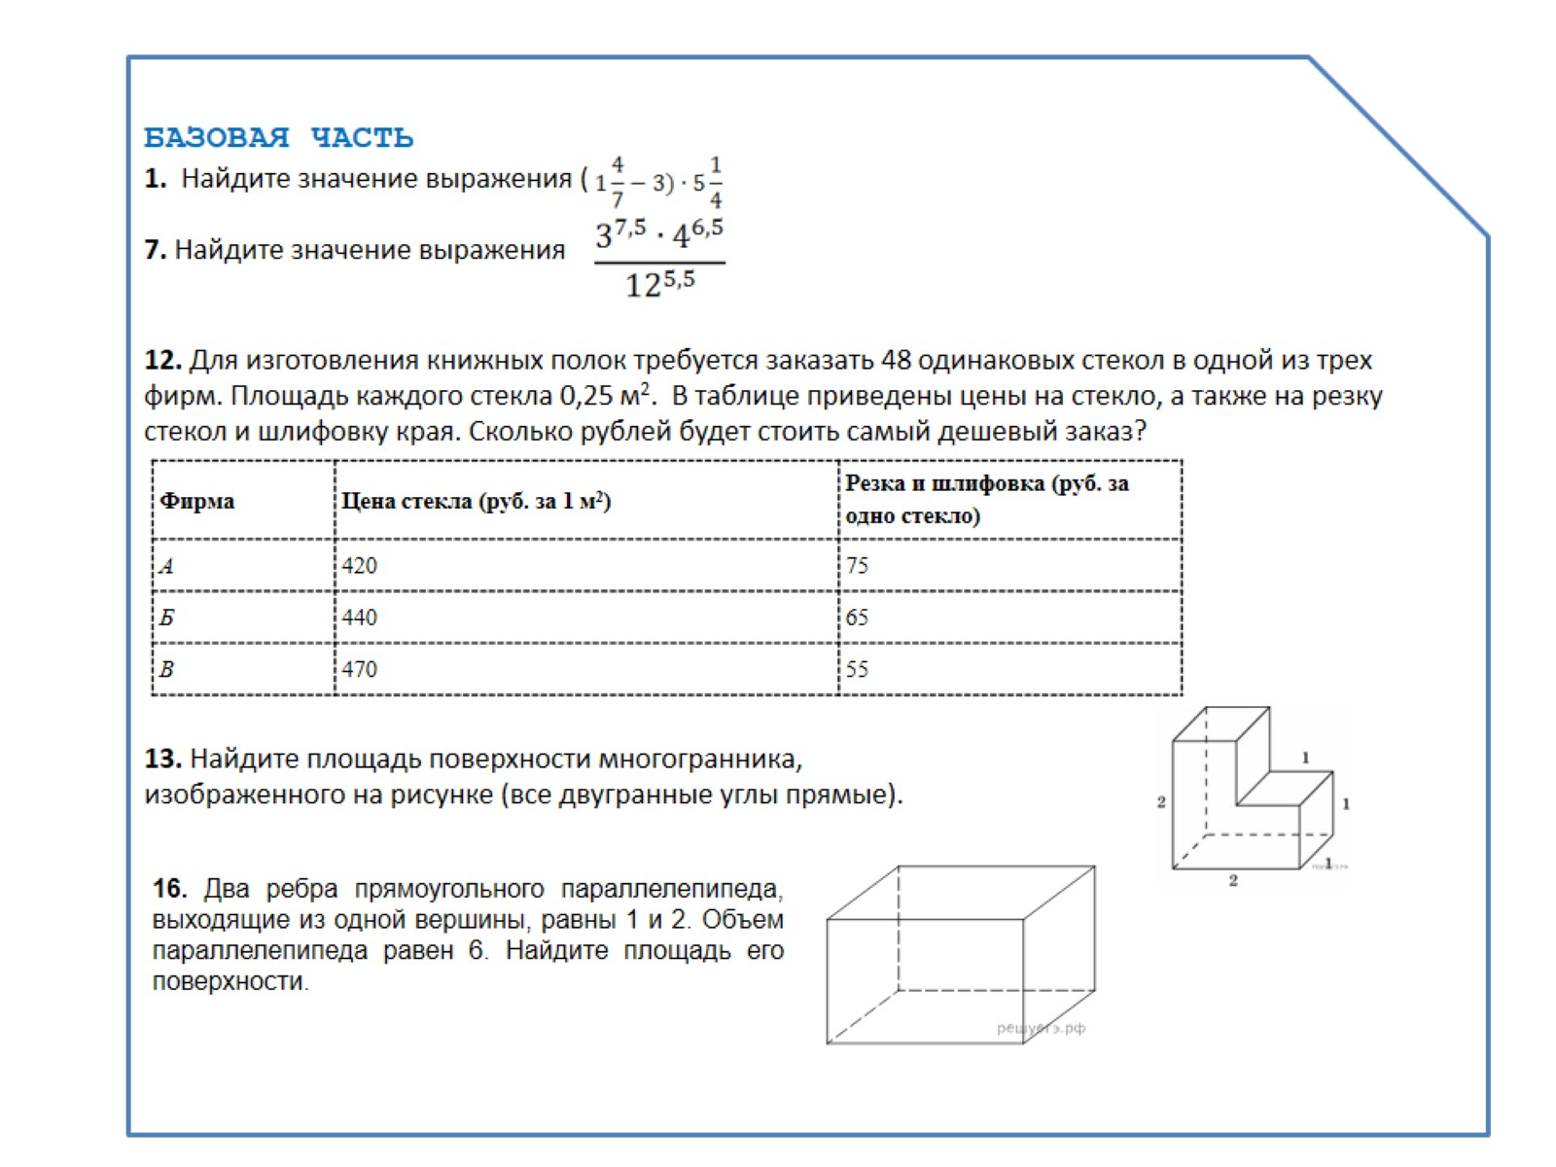

Slide 7
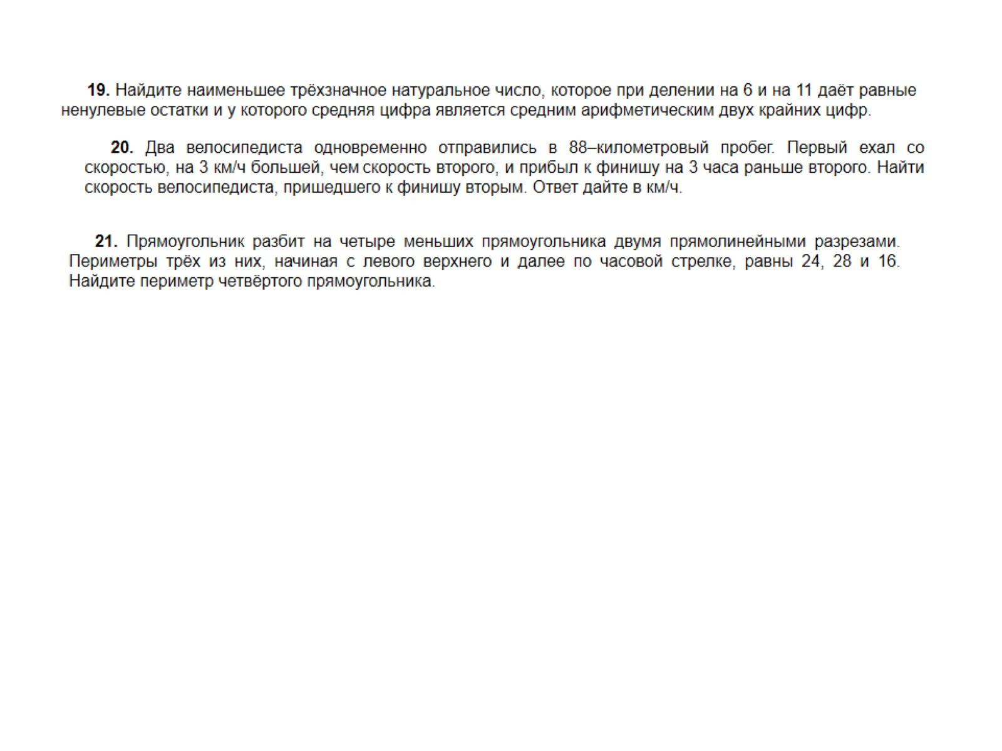

Slide 8
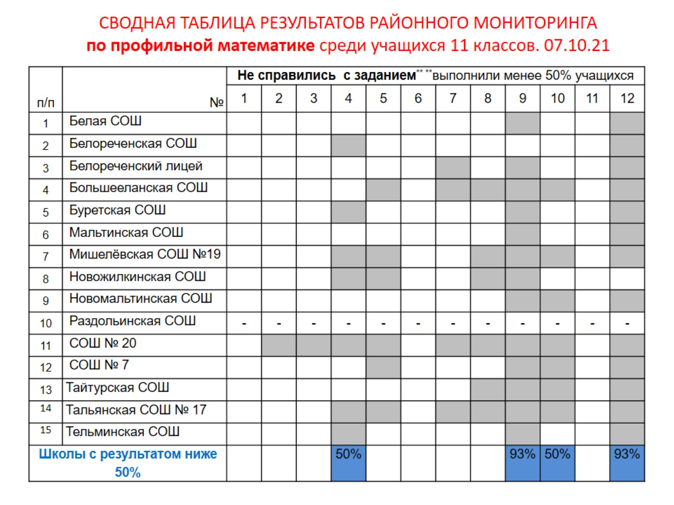
СВОДНАЯ ТАБЛИЦА РЕЗУЛЬТАТОВ РАЙОННОГО МОНИТОРИНГА по профильной математике среди учащихся 11 классов. 07.10.21

Slide 9
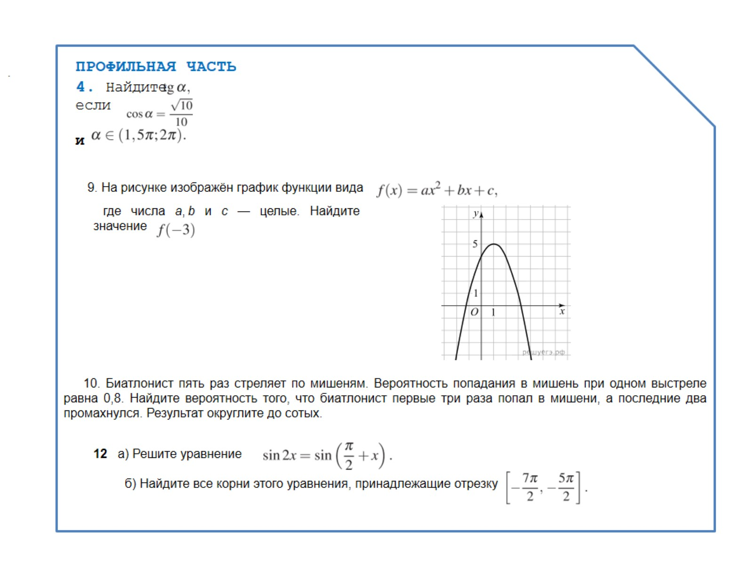

Slide 10
